Slide 1
Битва знаний между 8-ми классами

Slide 2
ЭПИГРАФ:
«Физика! Какая ёмкость слова! Физика - для нас не просто звук! Физика - опора и основа , всех без исключения наук!»

Slide 3
Приветствие команд – 5 баллов

Slide 4
Конкурсы разминка «Блиц- Опрос».

Slide 5
конкурс «ФОТО ОПОЗНАНИЕ» - 5 БАЛЛ

Slide 6
«КРОССВОРД»
- 5 БАЛЛ

Slide 7
Ребусы -1 балл

Slide 9
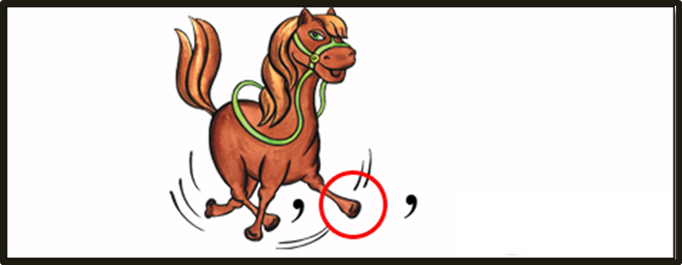

Slide 10
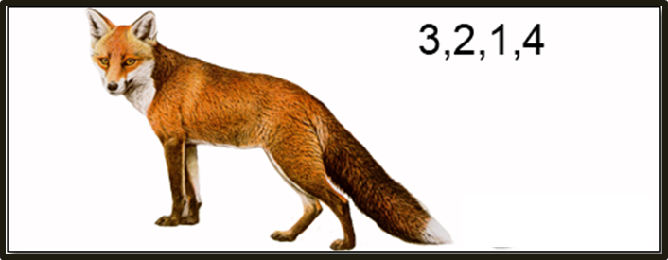

Slide 13
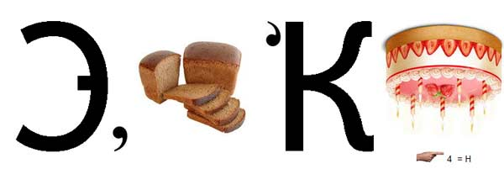

Slide 14
РЕШЕНИЕ ЗАДАЧ
- 3 БАЛЛ

Slide 15
ЗАДАЧА 1 Какова сила тока в резисторе ,если его сопротивление 12 Ом ,а напряжение на нём 120 В?

Slide 16
Задача Nº 2.
Сопротивление проводника 6 Ом, а сила тока в нем 0,2 А. Определите напряжение на концах проводника.

Slide 17
Задача Nº 3. Определите сопротивление проводника, если при напряжении 110 В сила тока в нем 2 А.

Slide 18
ЖЮРИ ПОДВОДЯТ ИТОГИ

